Slide 1
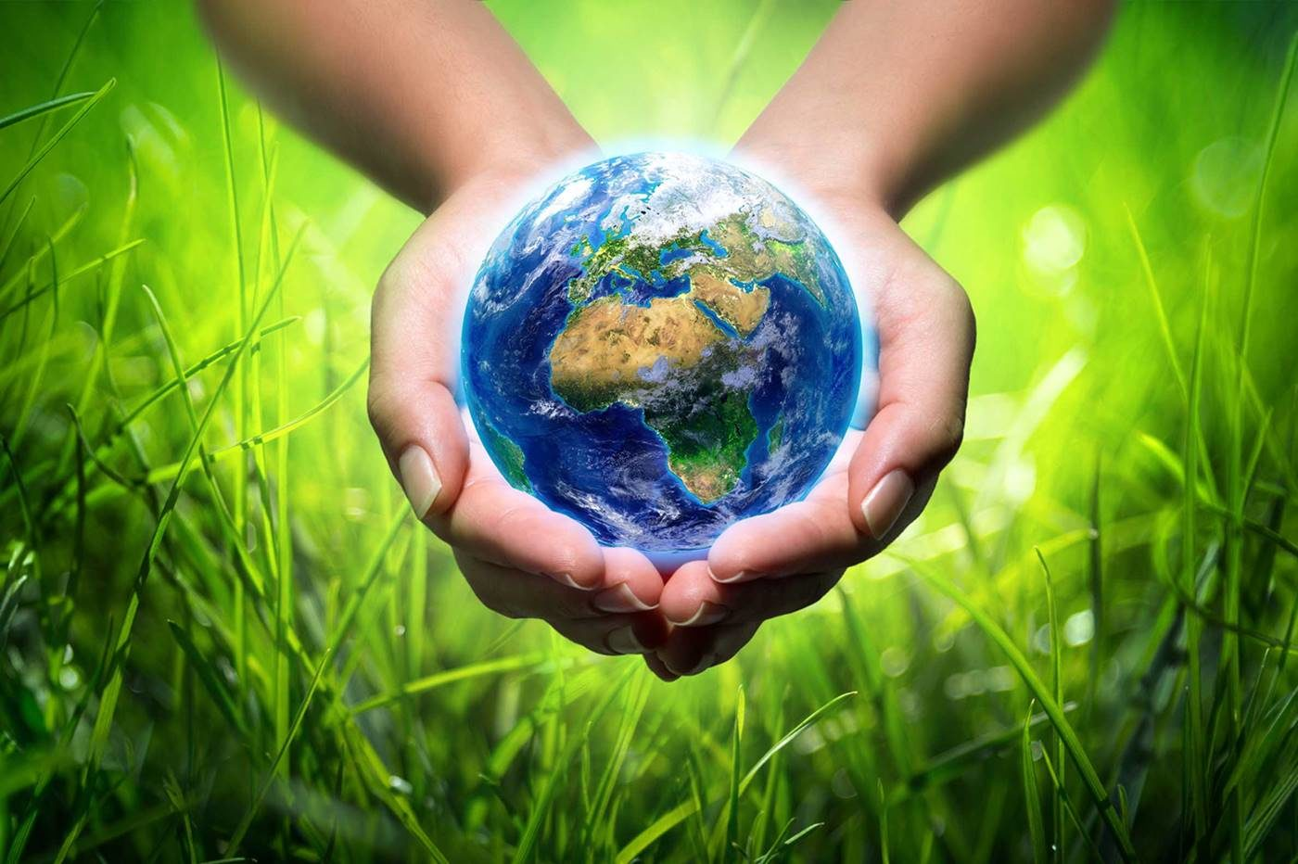
22 апреля - Международный день Земли

Slide 2

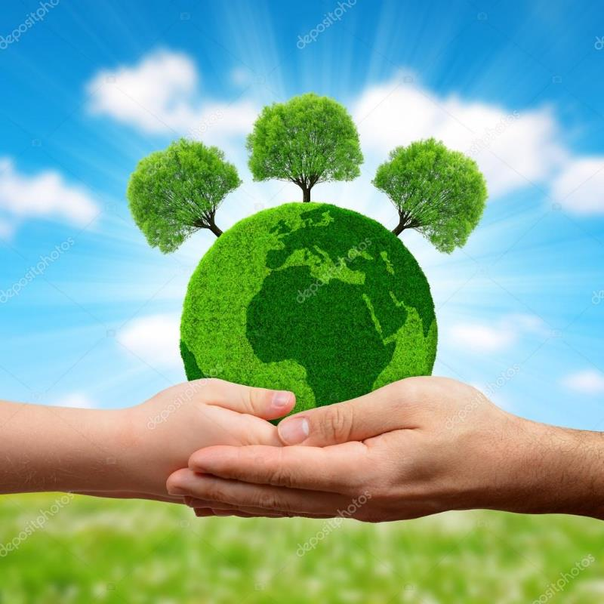
На свете существует много интересных праздников: День Солнца, День Воды, и даже День Подснежника. Есть настоящий праздник и у всей нашей планеты Земля. Этот праздник был учреждён Генеральной Ассамблеей ООН в 1971 году. Он ставил своей целью обратить внимание человечества на хрупкость экосистемы Земли.
Этот праздник призван побудить людей быть внимательными к нашему общему дому - планете Земля.

Slide 3
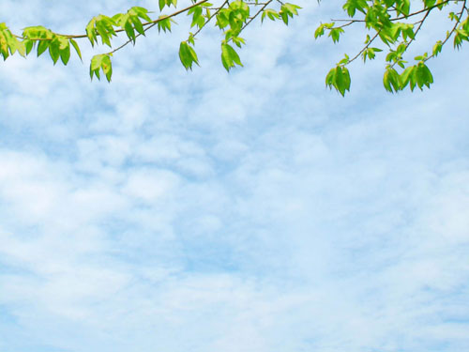
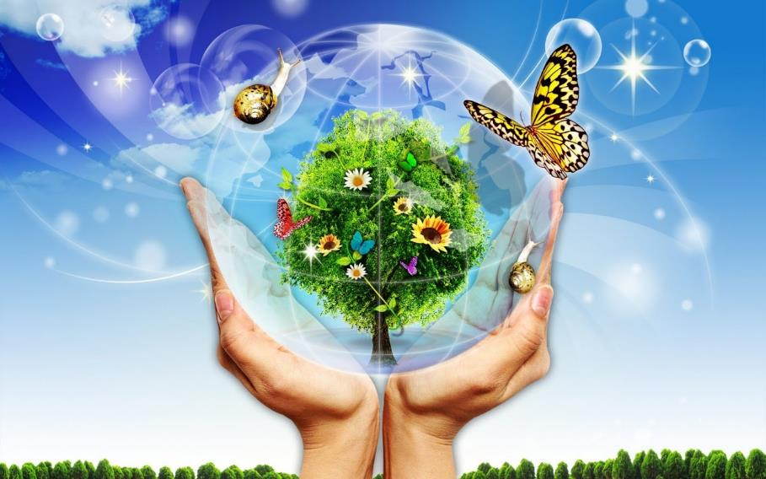
«День Земли - это день ответственности перед нашей планетой, ответственности перед людьми, которые её населяют, перед самой природой, частью которой мы являемся».
(С.П.Капица)

Slide 4
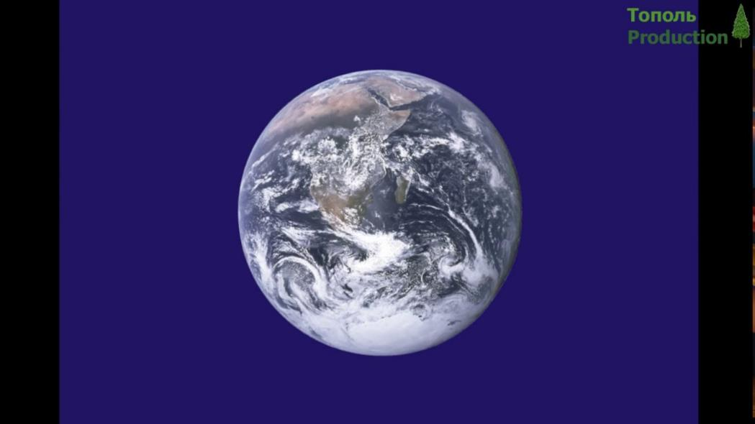

Символика
Флаг Земли не является официальным символом чего-либо. Он представляет собой фотографию планеты из космоса (на тёмно-синем фоне).
Символом дня является зелёная греческая буква Θ (Тета) на белом фоне.

Slide 5
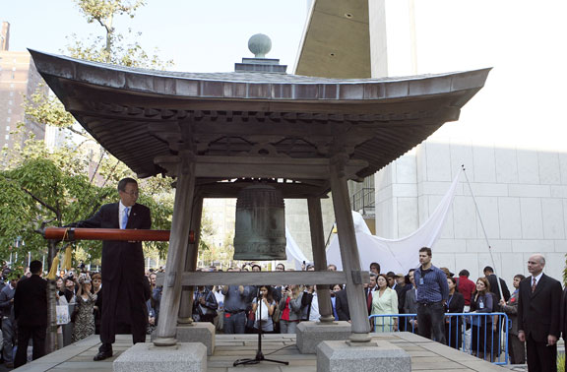
Колокол Мира в День Земли
В День Земли в разных странах по традиции звучит Колокол Мира, призывая людей Земли ощутить всепланетную общественность и приложить усилия к защите мира на планете и сохранению красоты нашего общего дома.

Slide 6
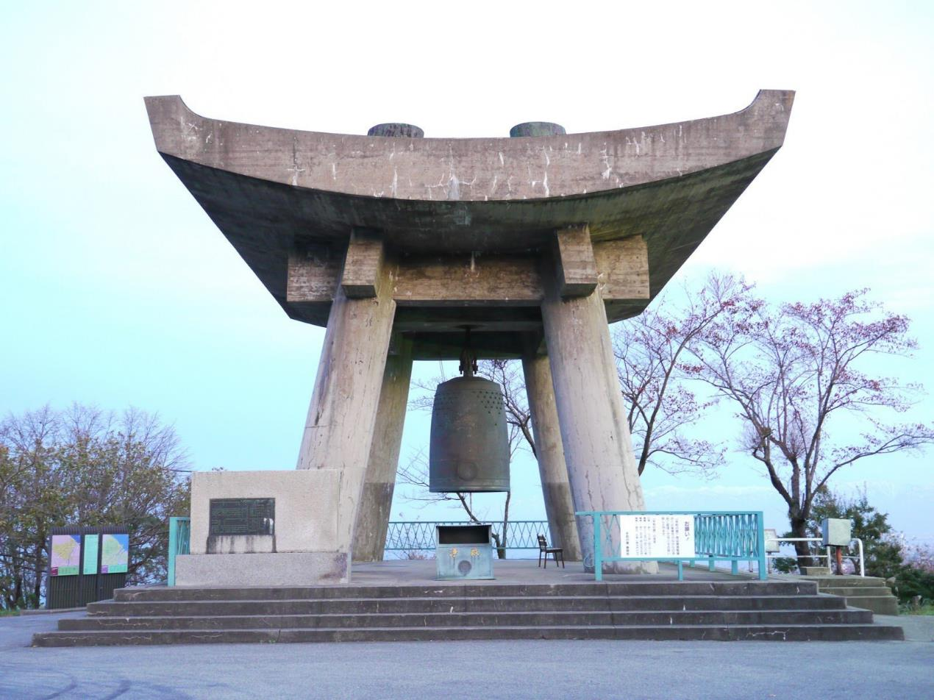

Первый Колокол Мира был установлен в штаб-квартире ООН в Нью-Йорке в 1954 г. Он отлит из монет, пожертвованных детьми всех континентов, и является символом глобальной солидарности людей Земли.
В него также вплавлены ордена и медали, другие почётные знаки людей многих стран. Надпись на Колоколе гласит:
«Да здравствует всеобщий мир во всём мире»

Slide 7
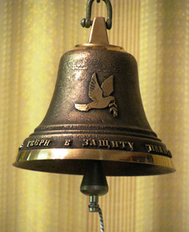
Колокол Мира - символ спокойствия, мирной жизни и дружбы, вечного братства и солидарности народов. И в то же время - это призыв к действию во имя сохранения мира и жизни на Земле, сохранения Человека и Культуры.

Slide 8
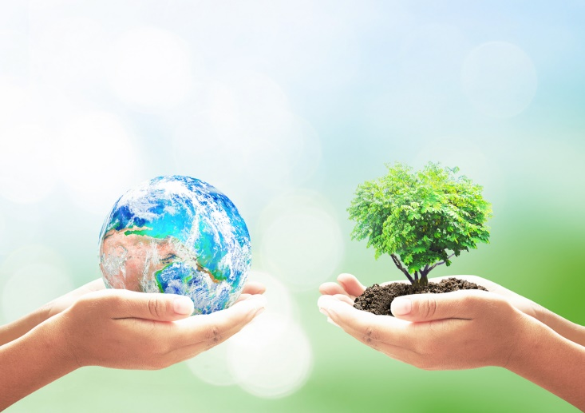
Планета Земля - наш общий дом и мы должны беречь её

Slide 9
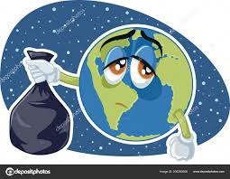
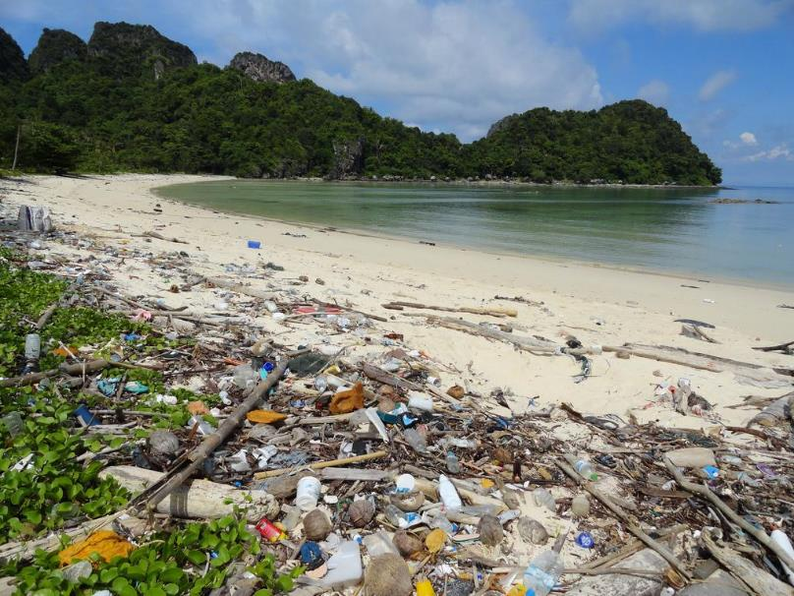
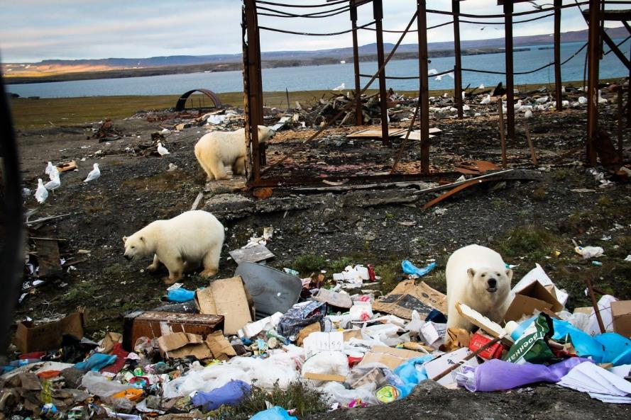
Но громадной проблемой на Земле является захламление почвенного покрова отходами бытового и производственного характера. Кучи и свалки мусора, груды химических, строительных, бытовых отходов, разбросанных в лесных массивах, по обочинам дорог, в реках… Страдают и погибают многие животные, рыбы, птицы.

Slide 10
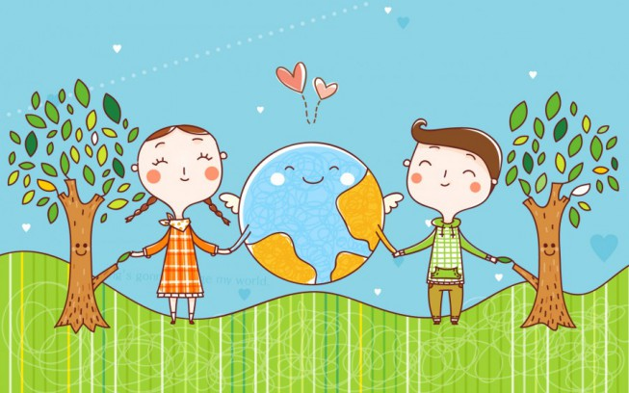
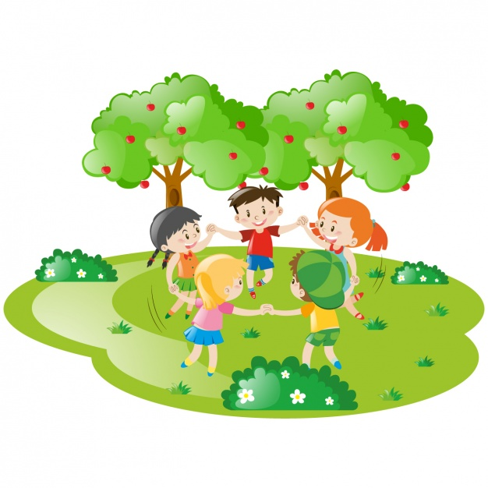
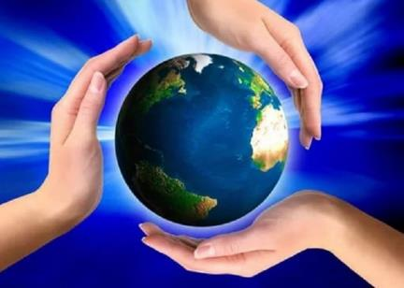
Мы хотим, чтобы наш общий дом был цветущим садом, чтобы вместе с нами радовались растения и животные. Мы хотим, чтобы улыбалось солнышко, глядя на чистую и цветущую Землю.

Slide 11
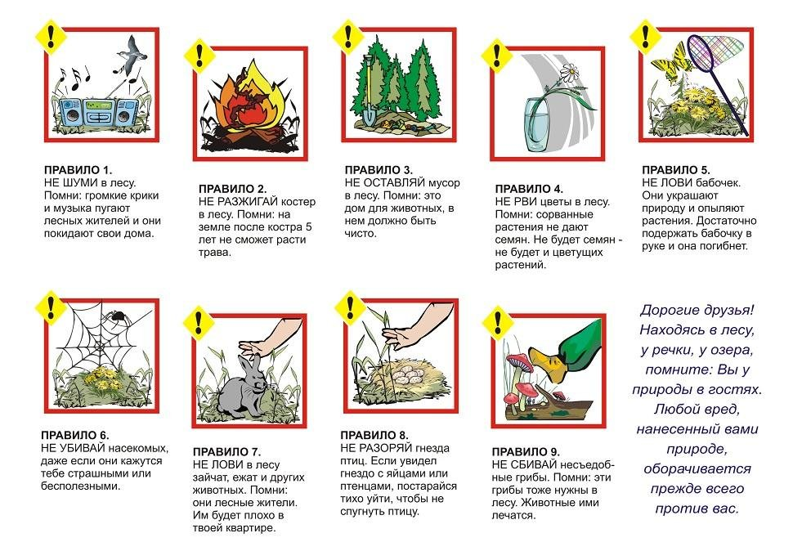
ПРАВИЛА ПОВЕДЕНИЯ НА ПРИРОДЕ И В ЛЕСУ

Slide 12
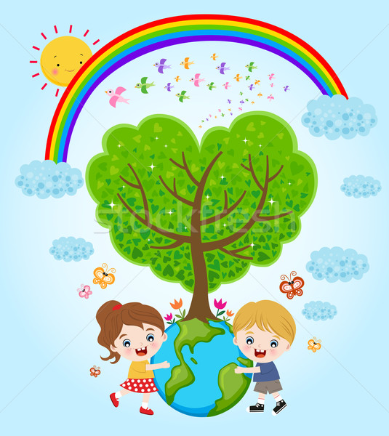

Берегите землю!
Берегите!
Жаворонка в голубом зените,
Бабочку на листьях повилики,
На тропинках солнечные блики.
На камнях играющего краба,
Над пустыней тень от баобаба,
Ястреба, парящего над полем,
Ясный месяц над речным покоем,
Ласточку, мелькающую в жите.
Берегите землю! Берегите!
(М. Дудин)

Slide 13
